Slide 1
Руководитель: Колесник Г.Ф., воспитатель высшей квалификационной категории
«Шустрики»

Slide 2
Для реализации потребности детей в движении организован клуб здоровья «Шустрики».

Slide 3
Спортивный кружок предусматривает разнообразную деятельность в соответствии с интересами и потребностями, с учетом возраста детей, их особенностями, состоянием здоровья.

Slide 4
На занятиях создаются условия для своевременного и правильного физического и полноценного психического развития

Slide 5
дается возможность раскрыть индивидуальные особенности и творческий потенциал каждого ребенка.

Slide 6
Цель: Сформировать потребность в движении, развивать и совершенствовать движения, развивать двигательные способности и самостоятельность.

Slide 7
Задачи: 1.Формирование жизненно необходимых двигательных умений и навыков ребенка в соответствии с его индивидуальными особенностями.

Slide 8
2.Развитие физических качеств, нравственно- волевых качеств личности. Формирование правильной осанки Профилактика плоскостопия

Slide 9
3.Создание условий для реализации потребности детей в двигательной активности.

Slide 10
4.Расширить диапазон двигательных способностей детей.

Slide 11
5.Воспитание потребности в здоровом образе жизни.

Slide 12
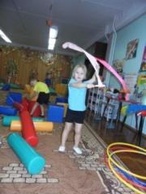
6. Обеспечение физического и психического благополучия.

